Slide 1
实验
时间：第7周（10月10日）、第8周（10月17日）、第9周（10月24日）、第10周（10月31日），星期二（第5、6、7、8节）
地点：主楼A2 413-2
评分要求：
按时上实验课，完成四个实验
任选一个提交“实验报告”一份，根据实验报告评分
实验四满分100分，其余实验满分90分
截止时间：2023年11月07日

Slide 2
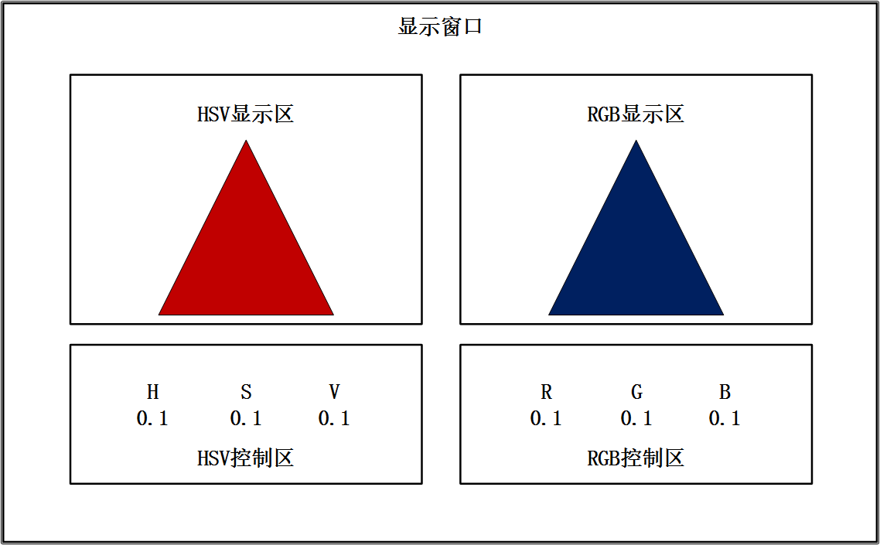
实验一 上机操作与颜色应用
编程实现如下界面。单击“HSV控制区”中的数值，并拖动鼠标，可以增加或减少数值，从而改变HSV的值，程序同时获取HSV值后，把它转换为RGB值，并在“RGB控制区”修改相应的数值。用户修改了HSV或RGB后，请用相应的颜色填充三角形。

Slide 3
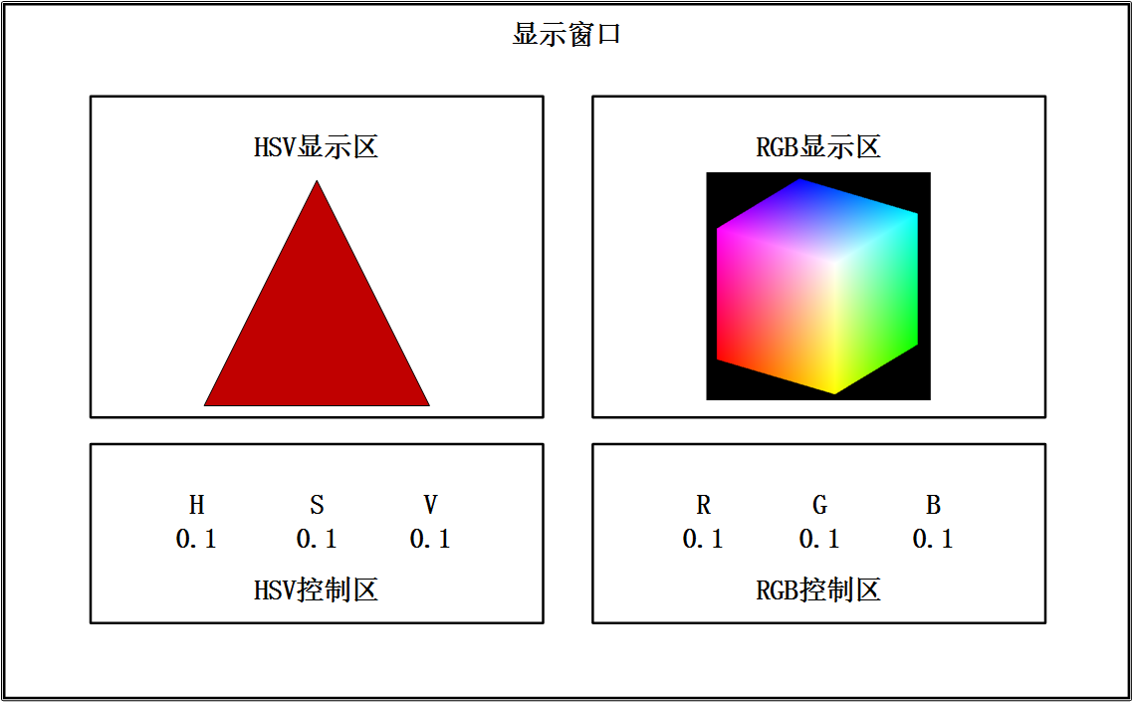
实验一 上机操作与颜色应用
在编程任务1的基础上，在显示区RGB立方体。调整控制区的数值后，在RGB立方体中标出相应位置。通过鼠标可以调整RGB立方体的位置与朝向。

Slide 4
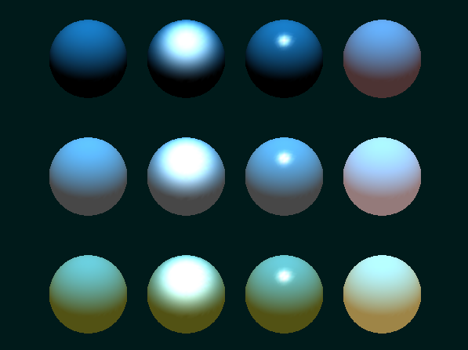
实验二 光照模型与材质
只有蓝色漫反射
蓝色漫反射+高光
自发光
无环境光反射
有环境光反射
有颜色环境光反射
Notes:
The first row have materials with no ambient reflection.
The second row has materials with significant ambient reflection.
The third row has materials with colored ambient reflection.
The first column has materials with blue, diffuse reflection only.
The second column has blue diffuse reflection, as well as specular reflection with a low shininess exponent.
The third column has blue diffuse reflection, as well as specular reflection with a high shininess exponent (a more concentrated highlight).
The fourth column has materials which also include an emissive component.

Slide 5
实验二 光照模型与材质
（1）绘制的球按下列要求设置灯光：
第一行第一列，有漫反射光而无环境光和镜面光。
第一行第二列，有漫反射光和镜面光，并有低高光，而无环境光。
第一行第三列，有漫反射光和镜面光，并有很亮的高光，而无环境光。
第一行第四列，有漫反射光和自发光，而无环境和镜面反射光。
第二行第一列，有漫反射光和环境光，而镜面反射光。
第二行第二列，有漫反射光、环境光和镜面光，且有低高光。
第二行第三列，有漫反射光、环境光和镜面光，且有很亮的高光。
第二行第四列，有漫反射光、环境光和自发光，而无镜面光。
第三行第一列，有漫反射光和有颜色的环境光，而无镜面光。
第三行第二列，有漫反射光和有颜色的环境光以及镜面光，且有低高光。
第三行第三列，有漫反射光和有颜色的环境光以及镜面光，且有很亮的高光。
第三行第四列，有漫反射光和有颜色的环境光以及自发光，而无镜面光。
（2）通过按键移动灯光位置。
（3）通过鼠标移动视点位置。
Notes:
The first row have materials with no ambient reflection.
The second row has materials with significant ambient reflection.
The third row has materials with colored ambient reflection.
The first column has materials with blue, diffuse reflection only.
The second column has blue diffuse reflection, as well as specular reflection with a low shininess exponent.
The third column has blue diffuse reflection, as well as specular reflection with a high shininess exponent (a more concentrated highlight).
The fourth column has materials which also include an emissive component.

Slide 6
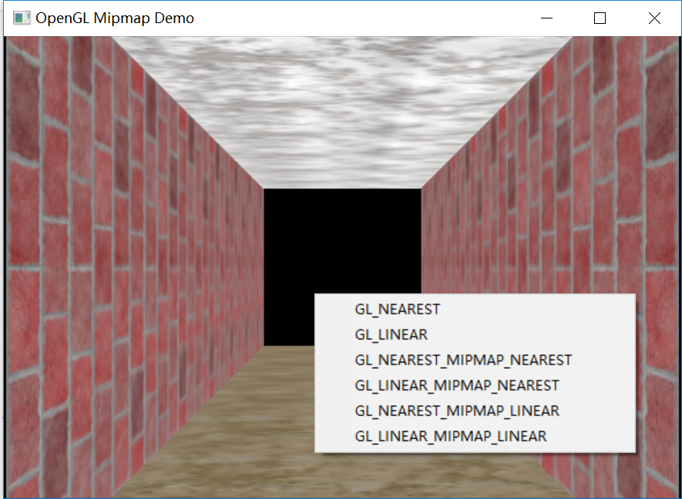
实验三 纹理映射
编程如下图所示场景，实现纹理映射，左右是墙，上面是天花板，下面是地板，通过弹出式菜单可以选择纹理映射的不同方式，并观察Mipmap具有的特点。通过鼠标或按键可以移动场景。

Slide 7
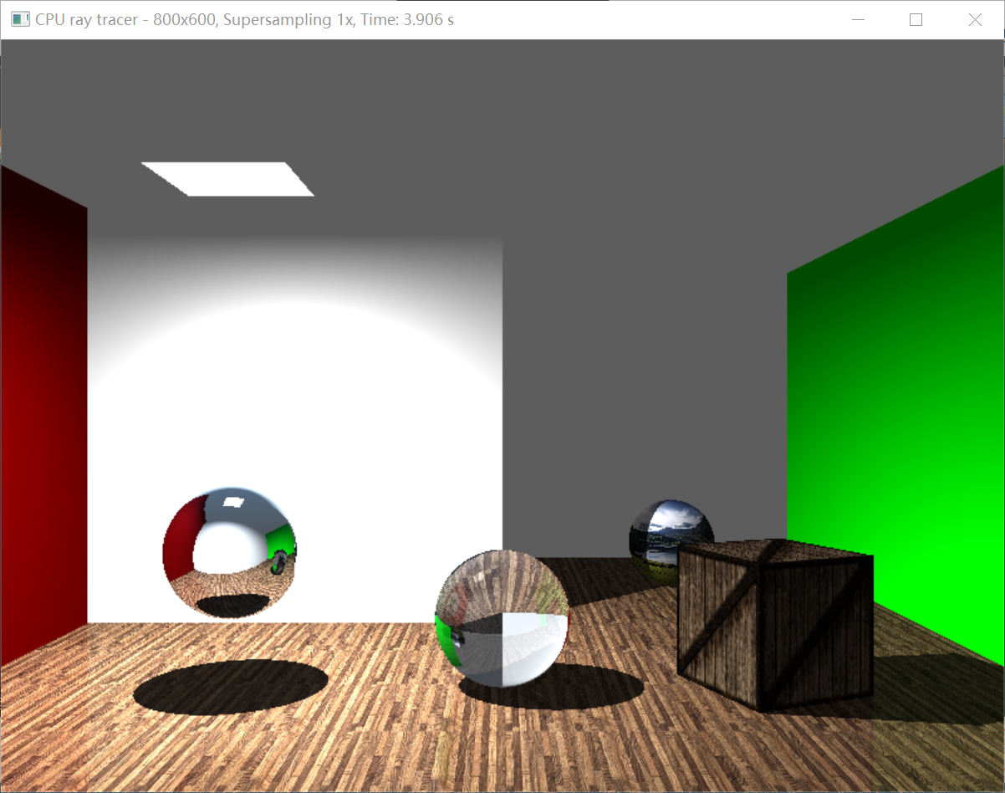
实验四 光线跟踪
编程实现光线跟踪算法，可以自行设置场景，也可以参考下图场景

Slide 8
Thank You!

